Slide 1

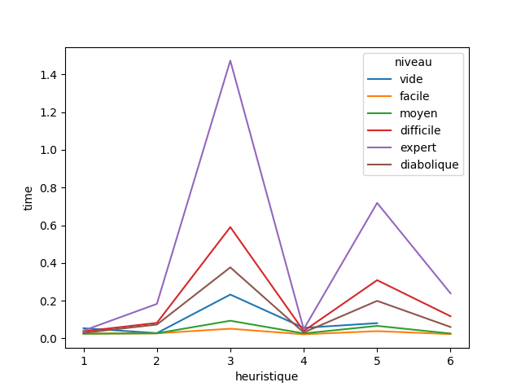
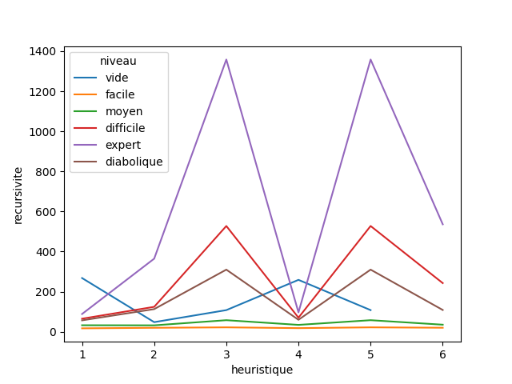
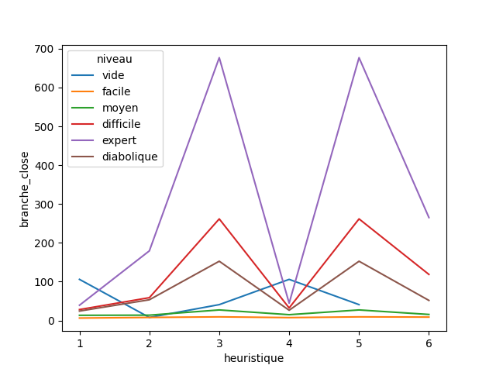
Résolution automatique de jeux logiques
Encadrant: Jean-Christophe Janodet
Etudiants: Boux Corentin
Evraerd Gauhier
Contexte
Objectifs
Les jeux logiques comme le Sudoku sont très populaires. On les trouve dans les journaux, sur le web. Il existe des concours de résolution de telles énigmes, et même des chaînes YouTube spécialisées (comme CrackingTheCryptic). De nombreux développements théoriques ont cherché à compter le nombre de grilles possibles, à évaluer leur niveau de difficulté, à caractériser les grilles admettant une solution unique, etc. Beaucoup de techniques sophistiquées ont été élaborées par les joueurs pour les résoudre, sachant que certaines grilles sont intrinsèquement difficiles à compléter pour un humain. Du point de vue des programmes, en revanche, on peut construire des solveurs qui n’ont pas beaucoup de difficulté pour résoudre les sudokus. La technique générique consiste à coder la grille du sudoku et les règles du jeu sous la forme d’un ensemble de clauses, puis à chercher les modèles de cet ensemble à l’aide d’un algorithme comme DPLL, ce qui fournit une solution.
- Implémenter un compilateur d’ensemble de clause booléennes de grilles de sudoku
- Implémenter l’algorithme DPLL pour résoudre ces ensembles
DPLL
Modélisation
Pseudo Code:
x₁ ∨ x₂ ∨ ¬x₃
¬x₁ ∨ x₂ ∨ x₃
¬x₂
x₂ ∨ x₃
x₁∨ ¬x₂
-
M est un ensemble de clause en CNF
DPLL(M):
Si M est satisfait:
Retourner Vrai
Si M contient une clause vide:
Retourner Faux
X ← Choisir_un_littéral()
Affecter(X, Vrai)
Si DPLL(M):
Retourner Vrai
Affecter(X, Faux)
Si DPLL(M):
Retourner Vrai
Sinon:
Retourner Faux
X₁=True
X₁=False
¬x₂
x₂ ∨ x₃
x₂ ∨ ¬x₃
¬x₂
x₂ ∨ x₃
¬x₂
X₂=True
X₂=False
X₂=True
X₂=False
Echec
X₃=True
x₃
Echec
¬x₃
x₃
X₃=False
X₃=True
X₃=False
Modèle
Echec
Echec
Echec
Optimisation
-
x₁ ∨ x₂ ∨ ¬x₃
¬x₁ ∨ x₂ ∨ x₃
¬x₂
x₂ ∨ x₃
x₁∨ ¬x₂
Clause unitaire:
X₂=False
C’est une clause réduite à un seul littéral. On a donc un seul choix
pour la satisfaire.
x₁ ∨ ¬x₃
¬x₁ ∨ x₃
x₃
Littéraux pure:
X₃=True
C’est un littéral qui n’intervient que sous une seule forme, soit positive soit négative. Il suffit de leur assigner une valeur qui les rends Vrai et toutes les clauses associées à celui-ci se retrouvent satisfaite sans avoir de choix, c’est-à-dire sans créer une nouvelle branche.
x₁
Modèle
X₁=True
Etude expérimentale
Heuristiques
-
-

